Slide 1
Занятие №8. Особенности тестирования iOS и Android.
Преподаватель: Александр Петров, Чепикова Мария. mail.ru group, МГТУ им. Н. Э. Баумана.

Slide 2
На этом занятии Вы узнаете:
Разделение по версиям iOS
Разделение по версиям Android
Немного о крешах
Захват видео с устройств
Облачные платформы устройств
Нагрузочное тестирование
Манкитестинг
И многое другое

Slide 3
iOS. История версий
Прекращенные версии:
3.1.3
4.2.1
5.1.1
6.1.6
7.1.2 – iPhone 4

Slide 4
iOS 8.x.x
Обновленные фотографии

Slide 5
iOS 8.x.x
Обновленные фотографии
Обновленные сообщения

Slide 6
iOS 8.x.x
Обновленные фотографии
Обновленные сообщения
Quicktype

Slide 7
iOS 8.x.x
Обновленные фотографии
Обновленные сообщения
Quicktype
Family Sharing

Slide 8
iOS 8.x.x
Обновленные фотографии
Обновленные сообщения
Quicktype
Family Sharing
iCloud Drive

Slide 9
iOS 8.x.x
Обновленные фотографии
Обновленные сообщения
Quicktype
Family Sharing
iCloud Drive
HealthKit

Slide 10
iOS 8.x.x
Обновленные фотографии
Обновленные сообщения
Quicktype
Family Sharing
iCloud Drive
HealthKit
Spotlight

Slide 11
iOS 8.x.x
Обновленные фотографии
Обновленные сообщения
Quicktype
Family Sharing
iCloud Drive
HealthKit
Spotlight
Виджеты

Slide 12
iOS 8.x.x
Обновленные фотографии
Обновленные сообщения
Quicktype
Family Sharing
iCloud Drive
HealthKit
Spotlight
Виджеты
Сторонние клавиатуры

Slide 13
iOS 8.x.x
Обновленные фотографии
Обновленные сообщения
Quicktype
Family Sharing
iCloud Drive
HealthKit
Spotlight
Виджеты
Сторонние клавиатуры
Handoff (Continuity)

Slide 14
iOS 9.x.x
Карты прокладывают транспортный маршрут в 13 городах Европы и Азии

Slide 15
iOS 9.x.x
Карты прокладывают транспортный маршрут в 13 городах Европы и Азии
Apple Pay в Великобритании

Slide 16
iOS 9.x.x
Карты прокладывают транспортный маршрут в 13 городах Европы и Азии
Apple Pay в Великобритании
Улучшена работа Siri

Slide 17
iOS 9.x.x
Карты прокладывают транспортный маршрут в 13 городах Европы и Азии
Apple Pay в Великобритании
Улучшена работа Siri
6-ти значный пароль вместо 4-х значного

Slide 18
iOS 9.x.x
Карты прокладывают транспортный маршрут в 13 городах Европы и Азии
Apple Pay в Великобритании
Улучшена работа Siri
6-ти значный пароль вместо 4-х значного
Функция энергосбережения

Slide 19
iOS 9.x.x
Карты прокладывают транспортный маршрут в 13 городах Европы и Азии
Apple Pay в Великобритании
Улучшена работа Siri
6-ти значный пароль вместо 4-х значного
Функция энергосбережения

Slide 20
iOS 9.x.x
Карты прокладывают транспортный маршрут в 13 городах Европы и Азии
Apple Pay в Великобритании
Улучшена работа Siri
6-ти значный пароль вместо 4-х значного
Функция энергосбережения
Мультиоконность

Slide 21
iOS 9.x.x
Карты прокладывают транспортный маршрут в 13 городах Европы и Азии
Apple Pay в Великобритании
Улучшена работа Siri
6-ти значный пароль вместо 4-х значного
Функция энергосбережения
Мультиоконность
Андроид-миграция

Slide 22
iOS 9.x.x
Карты прокладывают транспортный маршрут в 13 городах Европы и Азии
Apple Pay в Великобритании
Улучшена работа Siri
6-ти значный пароль вместо 4-х значного
Функция энергосбережения
Мультиоконность
Андроид-миграция
Полностью изменен интерфейс многозадачности

Slide 23
iOS 9.x.x
Карты прокладывают транспортный маршрут в 13 городах Европы и Азии
Apple Pay в Великобритании
Улучшена работа Siri
6-ти значный пароль вместо 4-х значного
Функция энергосбережения
Мультиоконность
Андроид-миграция
Полностью изменен интерфейс многозадачности
Поиск по настройкам

Slide 24
iOS 9.x.x
Карты прокладывают транспортный маршрут в 13 городах Европы и Азии
Apple Pay в Великобритании
Улучшена работа Siri
6-ти значный пароль вместо 4-х значного
Функция энергосбережения
Мультиоконность
Андроид-миграция
Полностью изменен интерфейс многозадачности
Поиск по настройкам
Приложение новости

Slide 25
iOS 9.x.x
Карты прокладывают транспортный маршрут в 13 городах Европы и Азии
Apple Pay в Великобритании
Улучшена работа Siri
6-ти значный пароль вместо 4-х значного
Функция энергосбережения
Мультиоконность
Андроид-миграция
Полностью изменен интерфейс многозадачности
Поиск по настройкам
Приложение новости
PassBook переименован в Wallet

Slide 26
iOS 9.x.x
Карты прокладывают транспортный маршрут в 13 городах Европы и Азии
Apple Pay в Великобритании
Улучшена работа Siri
6-ти значный пароль вместо 4-х значного
Функция энергосбережения
Мультиоконность
Андроид-миграция
Полностью изменен интерфейс многозадачности
Поиск по настройкам
Приложение новости
PassBook переименован в Wallet
Slide Over

Slide 27
iOS 9.x.x
Карты прокладывают транспортный маршрут в 13 городах Европы и Азии
Apple Pay в Великобритании
Улучшена работа Siri
6-ти значный пароль вместо 4-х значного
Функция энергосбережения
Мультиоконность
Андроид-миграция
Полностью изменен интерфейс многозадачности
Поиск по настройкам
Приложение новости
PassBook переименован в Wallet
Slide Over
Обновленное приложение «Заметки»

Slide 28
iOS 9.x.x
Карты прокладывают транспортный маршрут в 13 городах Европы и Азии
Apple Pay в Великобритании
Улучшена работа Siri
6-ти значный пароль вместо 4-х значного
Функция энергосбережения
Мультиоконность
Андроид-миграция
Полностью изменен интерфейс многозадачности
Поиск по настройкам
Приложение новости
PassBook переименован в Wallet
Slide Over
Обновленное приложение «Заметки»
Шрифт San Francisco

Slide 29
iOS 9.x.x
Карты прокладывают транспортный маршрут в 13 городах Европы и Азии
Apple Pay в Великобритании
Улучшена работа Siri
6-ти значный пароль вместо 4-х значного
Функция энергосбережения
Мультиоконность
Андроид-миграция
Полностью изменен интерфейс многозадачности
Поиск по настройкам
Приложение новости
PassBook переименован в Wallet
Slide Over
Обновленное приложение «Заметки»
Шрифт San Francisco
Night Shift

Slide 30
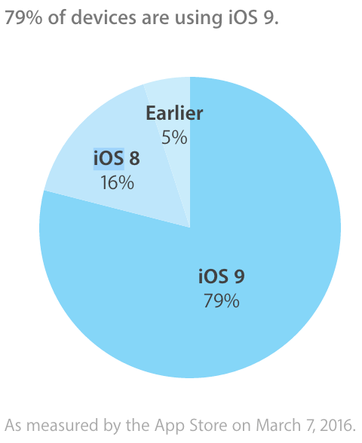
iOS

Slide 31

Android

Slide 32
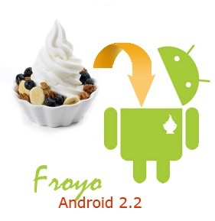
Android
Почти не поддерживаются:
2.2.x (Froyo)

Slide 33

Android
Почти не поддерживаются:
2.2.x (Froyo)
2.3.x (Gingerbread)

Slide 34

Android
Почти не поддерживаются:
2.2.x (Froyo)
2.3.x (Gingerbread)
4.0.x (Ice Cream Sandwich)

Slide 35

Android
Почти не поддерживаются:
2.2.x (Froyo)
2.3.x (Gingerbread)
4.0.x (Ice Cream Sandwich)
4.2.x (Jelly Bean)
4.3.x (Jelly Bean)

Slide 36
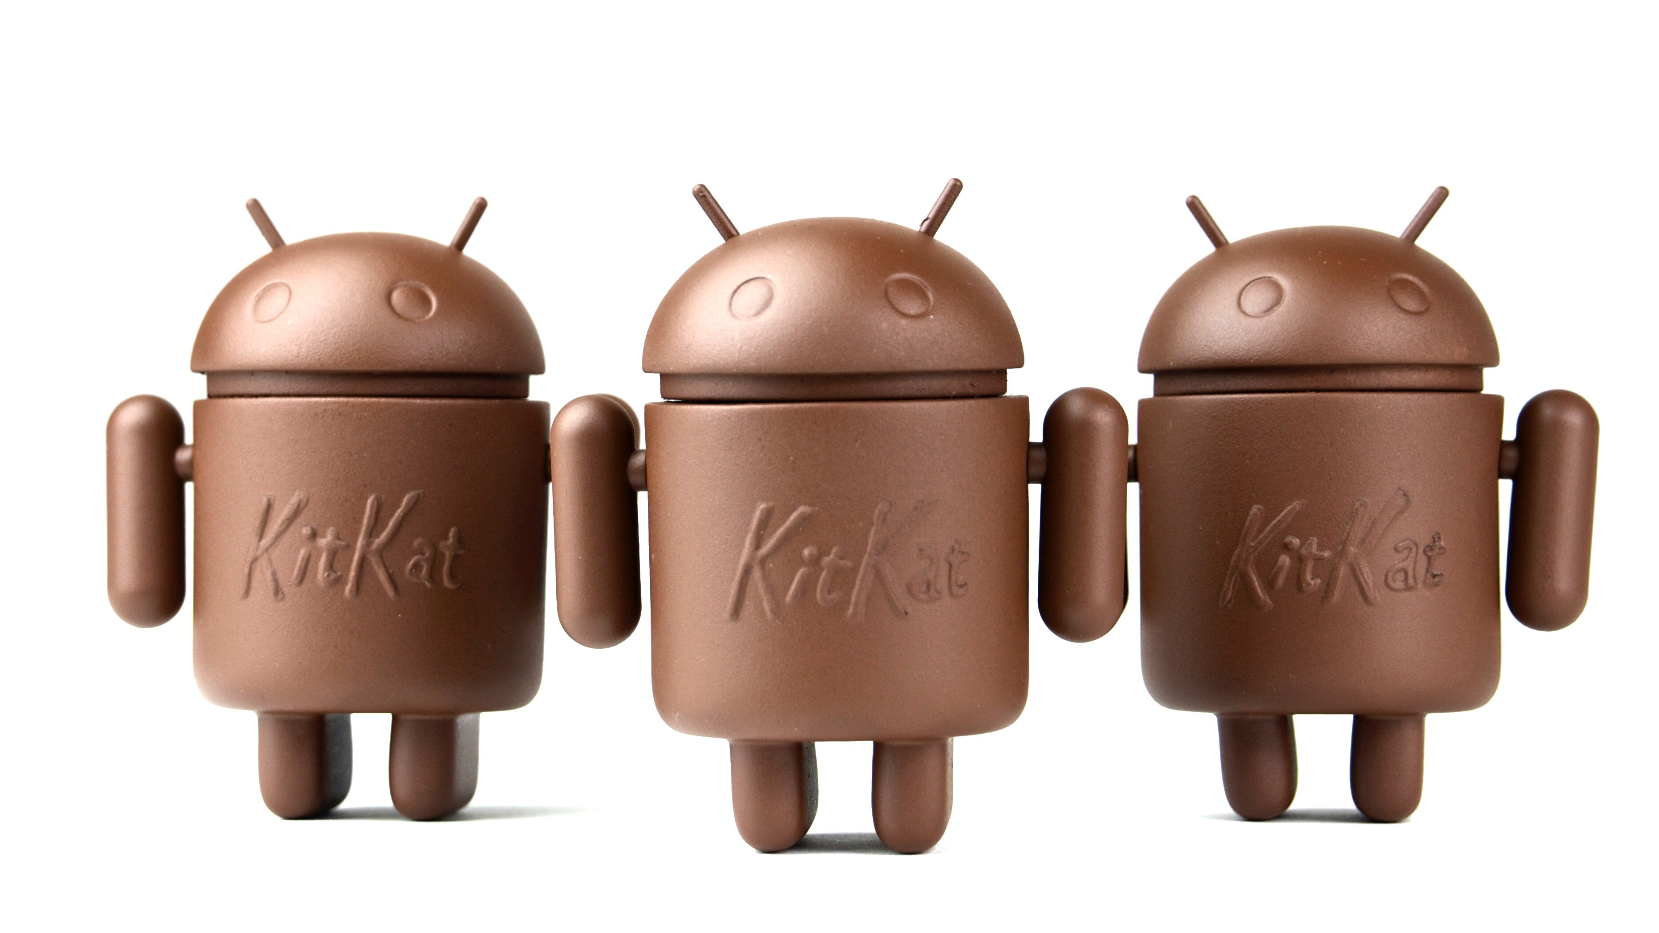
Android
4.4.x (KitKat)

Slide 37
Android
4.4.x (KitKat)
- постоянно активный голосовой помощник

Slide 38
Android
4.4.x (KitKat)
- постоянно активный голосовой помощник
- более быстрое переключение между задачами и оптимизированное распределение памяти

Slide 39
Android
4.4.x (KitKat)
- постоянно активный голосовой помощник
- более быстрое переключение между задачами и оптимизированное распределение памяти
- приоритетность в телефонной книге

Slide 40
Android
4.4.x (KitKat)
- постоянно активный голосовой помощник
- более быстрое переключение между задачами и оптимизированное распределение памяти
- приоритетность в телефонной книге
- умный определитель номера

Slide 41
Android
4.4.x (KitKat)
- постоянно активный голосовой помощник
- более быстрое переключение между задачами и оптимизированное распределение памяти
- приоритетность в телефонной книге
- умный определитель номера
- центр общения

Slide 42
Android
4.4.x (KitKat)
- постоянно активный голосовой помощник
- более быстрое переключение между задачами и оптимизированное распределение памяти
- приоритетность в телефонной книге
- умный определитель номера
- центр общения
- японские смайлики

Slide 43
Android
4.4.x (KitKat)
- постоянно активный голосовой помощник
- более быстрое переключение между задачами и оптимизированное распределение памяти
- приоритетность в телефонной книге
- умный определитель номера
- центр общения
- японские смайлики
- поддержка облачных принтеров

Slide 44
Android
4.4.x (KitKat)
- постоянно активный голосовой помощник
- более быстрое переключение между задачами и оптимизированное распределение памяти
- приоритетность в телефонной книге
- умный определитель номера
- центр общения
- японские смайлики
- поддержка облачных принтеров
- запуск веб приложений через Chrome

Slide 45
Android
4.4.x (KitKat)
- постоянно активный голосовой помощник
- более быстрое переключение между задачами и оптимизированное распределение памяти
- приоритетность в телефонной книге
- умный определитель номера
- центр общения
- японские смайлики
- поддержка облачных принтеров
- запуск веб приложений через Chrome
- встроенный сервис «Удаленное управление Android»

Slide 46

Android
5.0.x (Lollipop)

Slide 47
Android
5.0.x (Lollipop)
- «Material design»

Slide 48
Android
5.0.x (Lollipop)
- «Material design»
- Project Volta

Slide 49
Android
5.0.x (Lollipop)
- «Material design»
- Project Volta
- Уведомления на экране блокировки

Slide 50
Android
5.0.x (Lollipop)
- «Material design»
- Project Volta
- Уведомления на экране блокировки
- Ambient display

Slide 51
Android
5.0.x (Lollipop)
- «Material design»
- Project Volta
- Уведомления на экране блокировки
- Ambient display
- В меню быстрых настроек добавлен фонарик.

Slide 52
Android
5.0.x (Lollipop)
- «Material design»
- Project Volta
- Уведомления на экране блокировки
- Ambient display
- В меню быстрых настроек добавлен фонарик.
- Переработан режим авторегулировки яркости экрана.

Slide 53
Android
5.0.x (Lollipop)
- «Material design»
- Project Volta
- Уведомления на экране блокировки
- Ambient display
- В меню быстрых настроек добавлен фонарик.
- Переработан режим авторегулировки яркости экрана.
- В меню «О телефоне» появилась возможность оставить отзыв об устройстве.

Slide 54
Android
5.0.x (Lollipop)
- «Material design»
- Project Volta
- Уведомления на экране блокировки
- Ambient display
- В меню быстрых настроек добавлен фонарик.
- Переработан режим авторегулировки яркости экрана.
- В меню «О телефоне» появилась возможность оставить отзыв об устройстве.
- Появилась возможность запуска камеры и «звонилки» с экрана блокировки.

Slide 55
Android
5.0.x (Lollipop)
- «Material design»
- Project Volta
- Уведомления на экране блокировки
- Ambient display
- В меню быстрых настроек добавлен фонарик.
- Переработан режим авторегулировки яркости экрана.
- В меню «О телефоне» появилась возможность оставить отзыв об устройстве.
- Появилась возможность запуска камеры и «звонилки» с экрана блокировки.
- Полноценный менеджер пользователей.

Slide 56
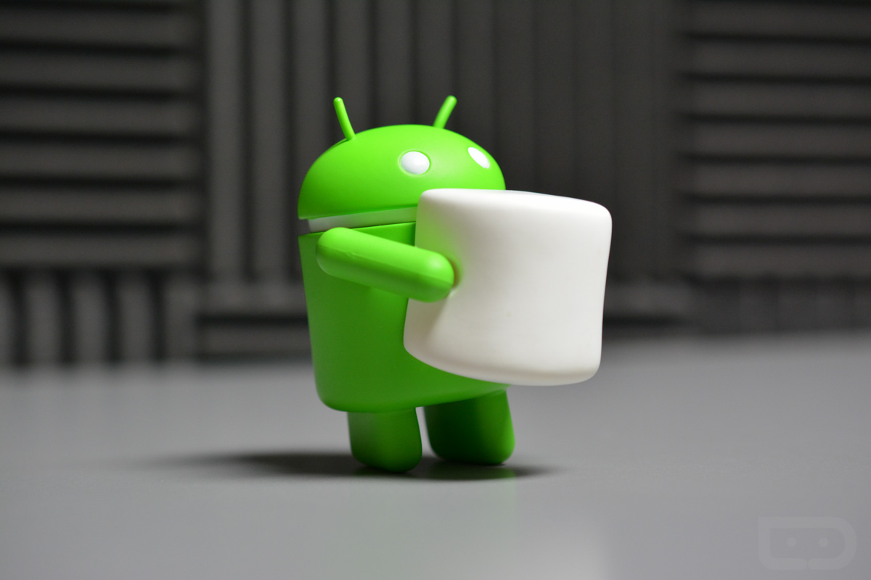
Android
6.0 «Marshmallow»

Slide 57
Android
6.0 «Marshmallow»
- мобильная платежная система Android Pay

Slide 58
Android
6.0 «Marshmallow»
- мобильная платежная система Android Pay
- стандартизированная верификация при помощи отпечатков пальцев на уровне платформы.

Slide 59
Android
6.0 «Marshmallow»
- мобильная платежная система Android Pay
- стандартизированная верификация при помощи отпечатков пальцев на уровне платформы.
- Google уделила много внимания экономии заряда аккумулятора - Функция Doze работает за счет сенсора движения: когда устройство находится в покое долгое время, активируется "глубокий спящий" режим, активность приложений в фоновом режиме сильно ограничивается, что сохраняет заряд батареи.

Slide 60
Android
6.0 «Marshmallow»
- мобильная платежная система Android Pay
- стандартизированная верификация при помощи отпечатков пальцев на уровне платформы.
- Google уделила много внимания экономии заряда аккумулятора - Функция Doze работает за счет сенсора движения: когда устройство находится в покое долгое время, активируется "глубокий спящий" режим, активность приложений в фоновом режиме сильно ограничивается, что сохраняет заряд батареи.
- Google также обещала пользователям больше контроля над тем, как приложения используют их данные, — запросы на работу с информацией будут отправляться не в момент установки, а непосредственно в ходе использования приложения.

Slide 61
Android
6.0 «Marshmallow»
- мобильная платежная система Android Pay
- стандартизированная верификация при помощи отпечатков пальцев на уровне платформы.
- Google уделила много внимания экономии заряда аккумулятора - Функция Doze работает за счет сенсора движения: когда устройство находится в покое долгое время, активируется "глубокий спящий" режим, активность приложений в фоновом режиме сильно ограничивается, что сохраняет заряд батареи.
- Google также обещала пользователям больше контроля над тем, как приложения используют их данные, — запросы на работу с информацией будут отправляться не в момент установки, а непосредственно в ходе использования приложения.
- Новая функция Chrome custom tabs призвана сделать более удобным потребление веб-контента на мобильном.

Slide 62
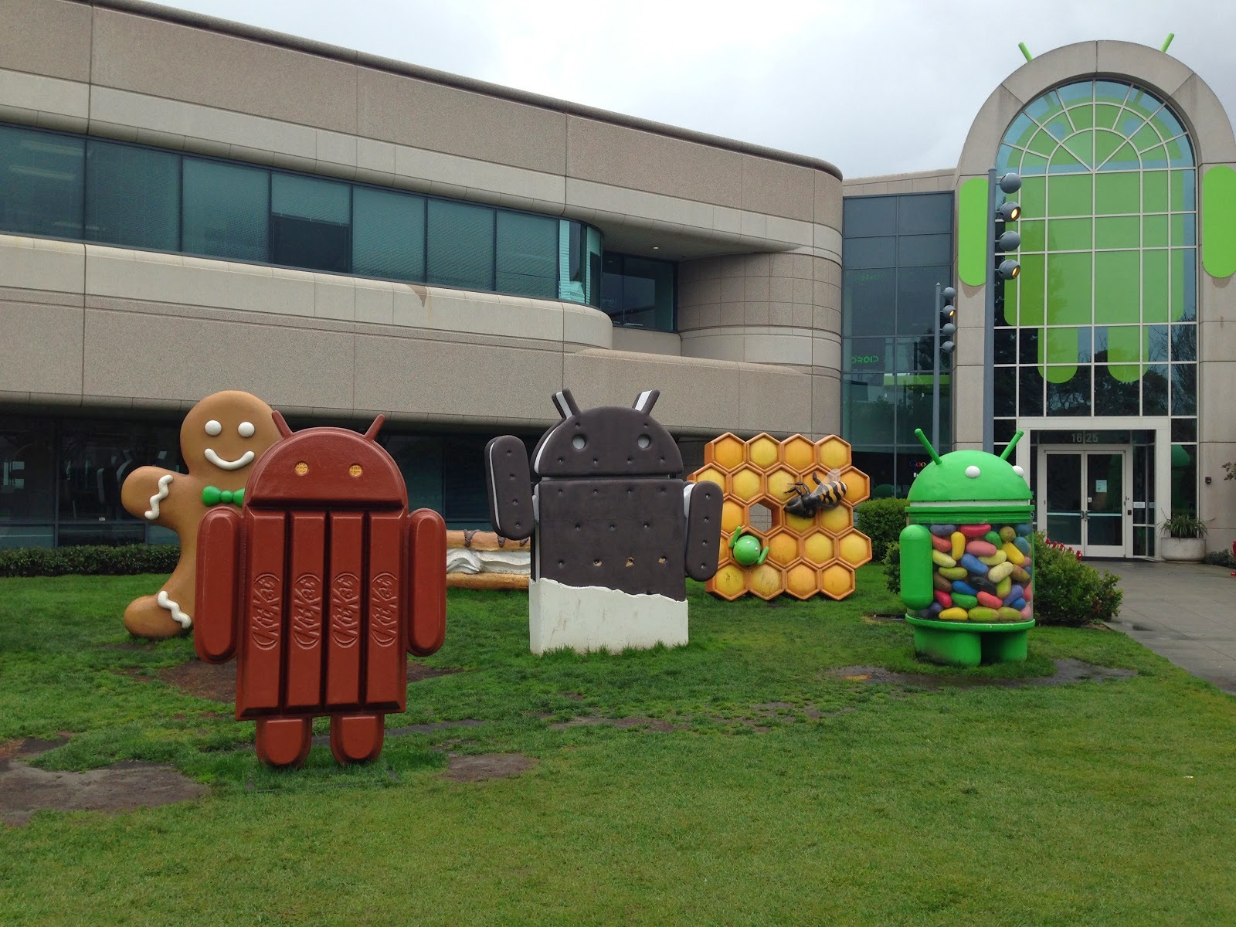
Офис Google

Slide 63
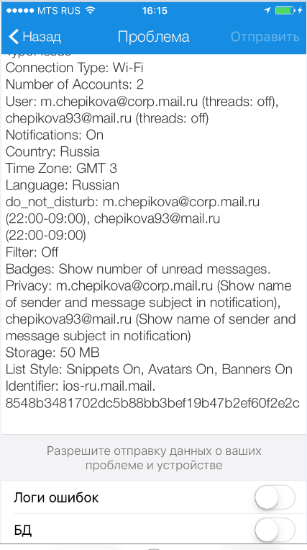
Как мы ловим креши

Slide 64
Как мы ловим креши
- hockeyapp
- fabric/crashlytics
- testflight

Slide 65
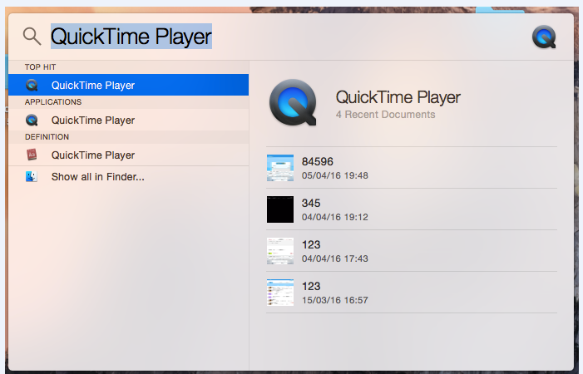
Захват видео с экрана устройства

Slide 66
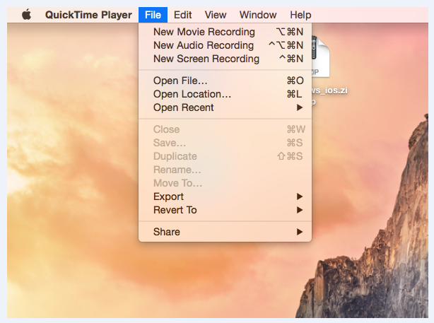
Захват видео с экрана устройства

Slide 67
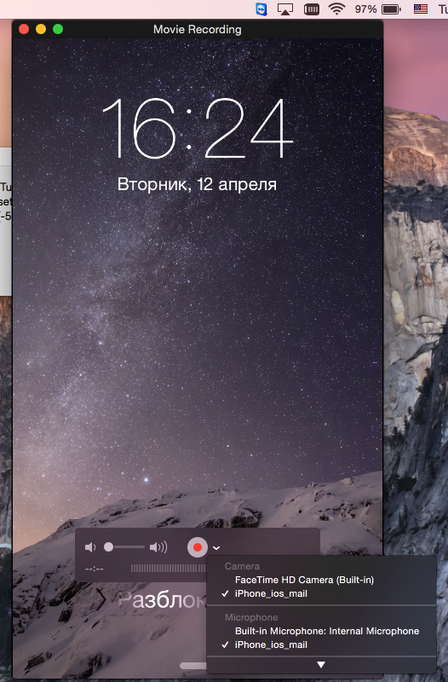
Захват видео с экрана устройства

Slide 68
Захват видео с экрана устройства
Reflector 2 (платный)
Display Recorder
- Android screen capture

Slide 69
Эмуляторы
Эмулятор – программа, полностью или частично копирующая функционал и поведение устройства или другой программы.

Slide 70
Эмуляторы
Плюсы:
оперативное тестирование приложения, когда мобильный телефон недоступен (или оказывается в дефиците);
тестирование сложных или опасных сценариев, которые невозможно или не рекомендуется проверять на реальных мобильных телефонах (например, тесты, которые каким-либо образом могут вывести телефон из строя или нарушить условия соглашения с оператором сотовой связи).

Slide 71
Эмуляторы
Минусы:
зачастую эмуляторы очень требовательны к ресурсам, так как наиболее качественные из них эмулируют работу приложения с самых нижних уровней;
то, что приложение работает на эмуляторе, не значит практически ничего, ведь пользователи будут запускать приложения на реальных мобильных телефонах, которые всегда отличаются даже от самых лучших эмуляторов.

Slide 72
Облачные платформы устройств
Perfecto Mobile и Device Everywhere.

Slide 73
Облачные платформы устройств
Perfecto Mobile и Device Everywhere.
Плюсы:
- почти нет вмешательства в тестируемое приложение;
- один тестовый скрипт используется для тестирования на всех нужных мобильных платформах;
- многообразие устройств (iOS, Android, WP, Blackberry и другие);
- нет ограничений в приложениях с технологической точки зрения – можно тестировать хоть нативные приложения, хоть HTML5.

Slide 74
Облачные платформы устройств
Perfecto Mobile и Device Everywhere.
Минусы:
- большая цена;
- задержки при взаимодействии с телефоном из России.

Slide 75
Нагрузочное тестирование
- HP Virtual User Generator
- Neoload

Slide 76
Манкитестинг
- Monkey для Android
- Anteater для iOS

Slide 77
Сервис для beta-тестирования
- uTest
- the beta family
- Zubhium

Slide 78
Сборщики статистики
- Flurry (бесплатная) (iOS, Android)
- BugSence (бесплатная) (iOS, Android)
- Apsalar (бесплатная) (iOS, Android)
- Google Analytics (бесплатная) (iOS, Android)
- Mixpanel (платная) (iPhone, Android)
- Localytics (платная) (iOS, Android)
- Bango (платная) (Android)

Slide 79
Другое
- Fake GPS
- TestQuest Pro
- experitest.com

Slide 80
Домашнее задание №8
Подготовка к рубежному контролю

